Slide 1
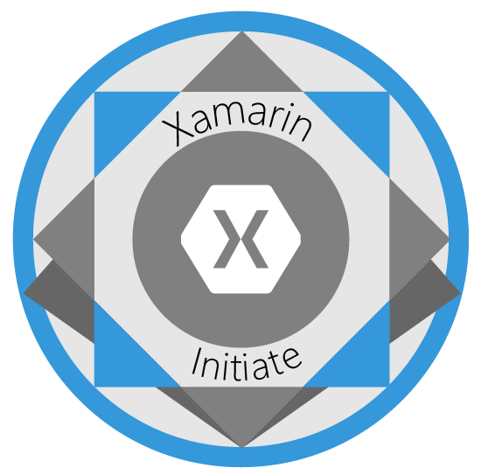
VISUAL STUDIO CODE
Victor Roque
Bach. Ingeniería de Sistemas e Informática
.NET Developer - Xamarin Developer
Fundador de Dhamyc Community
GitHub - /victorcobden

Slide 2
Agenda
Introducción
Instalación
Configuración
Extensiones

Slide 3

Introducción

Slide 4



Multiplataforma

Slide 5





Soporte Por Defecto

Slide 6

Construido con

Slide 7



Soporte Para Otros Lenguajes

Slide 8

Instalación

Slide 9
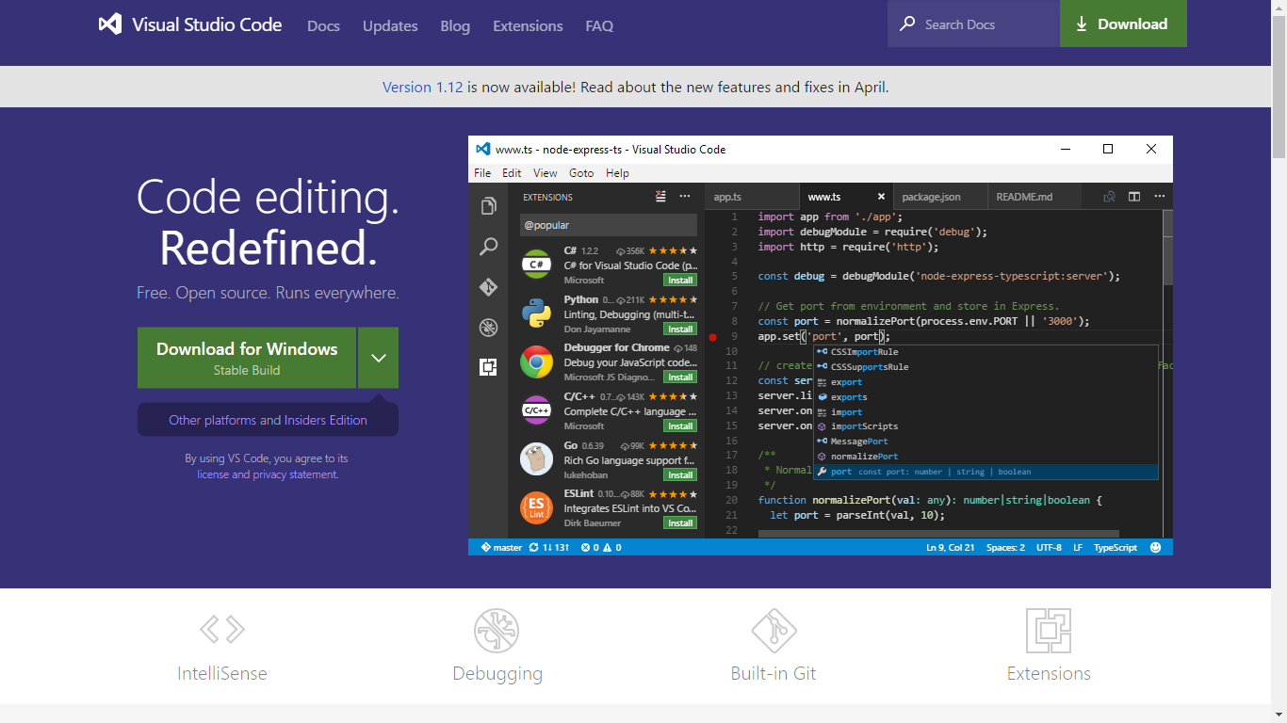

Slide 10
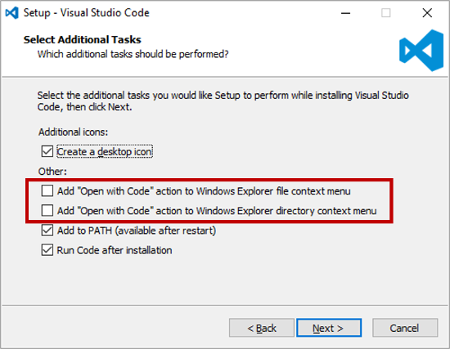

Slide 11
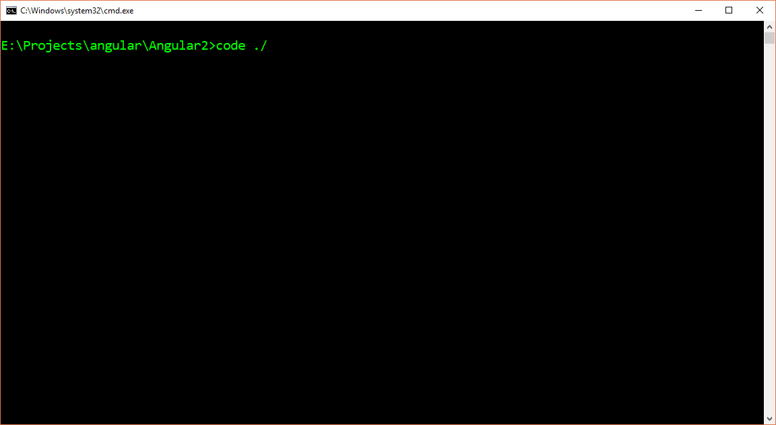

Slide 12

Configuración

Slide 13
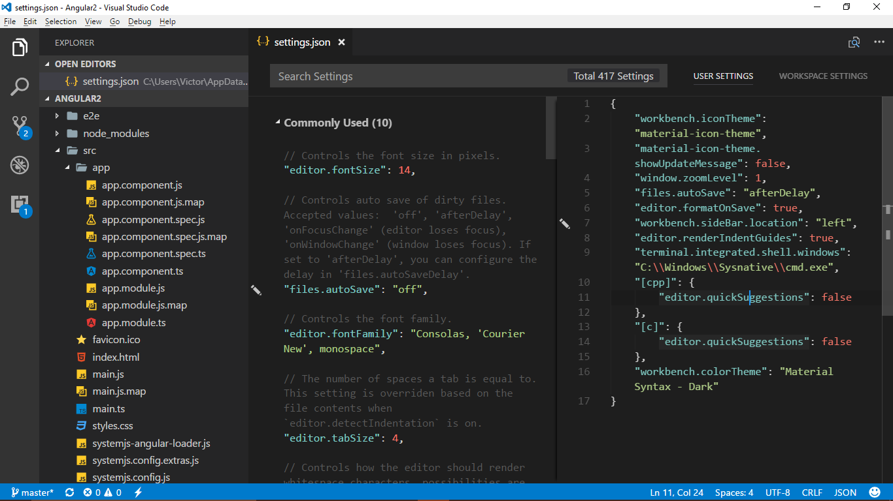

Slide 14

Extensiones

Slide 15
